Slide 1


Slide 2
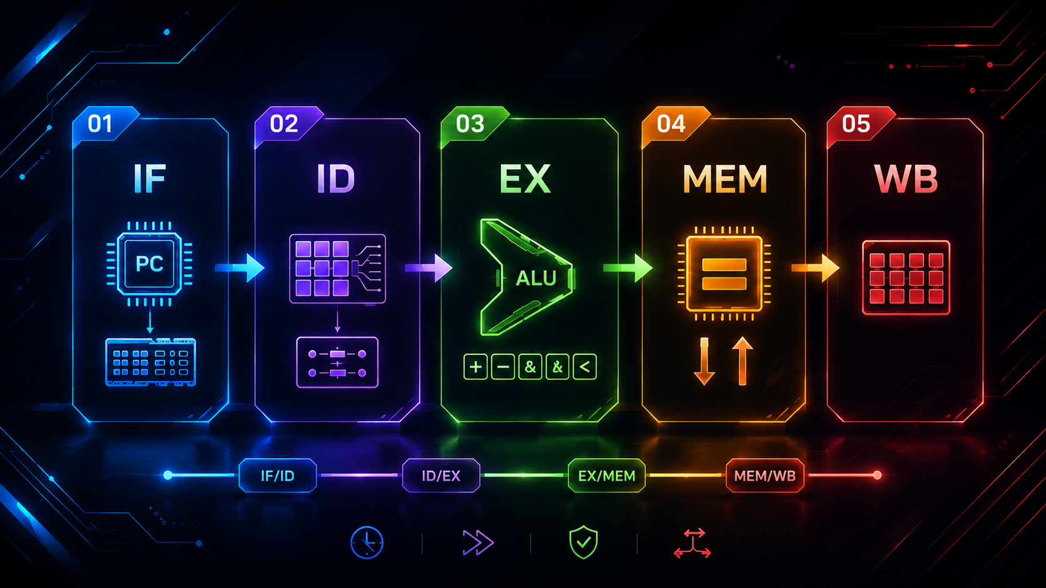
Visión General de la Arquitectura

Slide 3


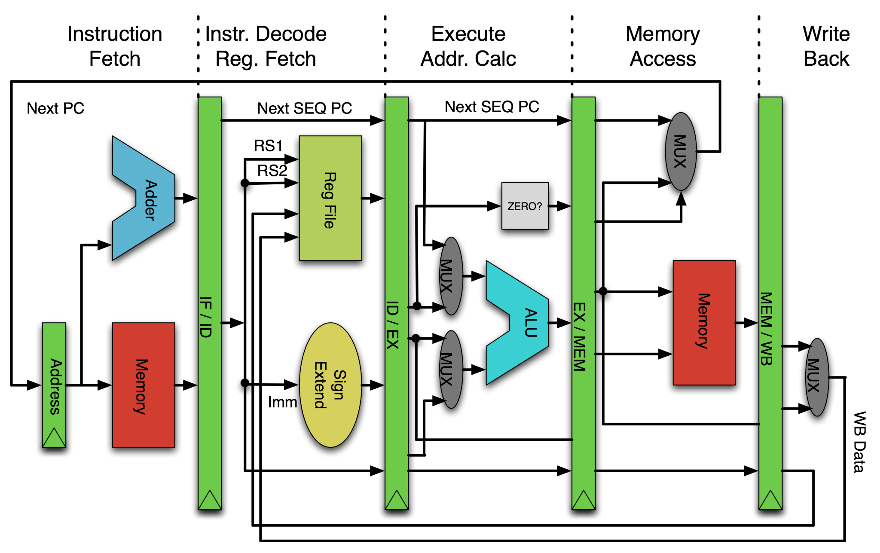
PIPELINE DE 5 ETAPAS
Aquí observamos el clásico pipeline MIPS, a lo largo de esta presentación veremos cómo esto se traslada directamente a la realidad de nuestro proyecto.
Mas adelante, mostraremos qué módulos implementamos en código para construir cada uno de estos bloques

Slide 4
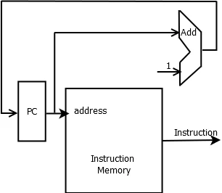
Instruction Fetch
PC
Guarda la dirección actual de ejecución
BUFFER INSTR
Guarda instrucción y PC + 4 para la siguiente etapa
MEM_I
Obtiene la instrucción desde memoria

Slide 5
SECUENCIA IF
INICIO
CÁLCULO
MEMORIA
El PC apunta a la instrucción actual
Se genera PC + 4
MEM_I obtiene la instrucción binaria
BUFFER
RELOJ
TRANSICIÓN
La instrucción entra a BufferInstr
El buffer espera la sincronización con el reloj
La instrucción avanza hacia ID

Slide 6
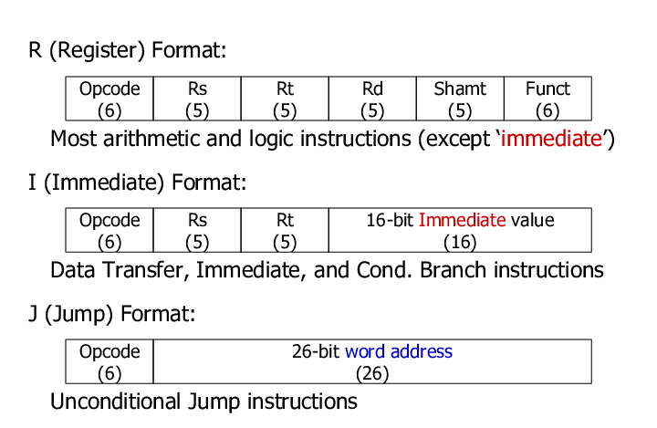
Instruction Decode
U_Control
Sign Extend
Genera señales de control.
Extiende inmediatos a 32 bits.
BancoReg
Buffer Datos
Lee registros fuente rs y rt
Guarda datos y control para EX.

Slide 7
SECUENCIA ID
ANALISIS
CONTROL
REGISTROS
Se separan opcode, rs, rt y rd y funct.
U_Control genera señales del procesador
BancoReg lee los operandos necesarios.
INMEDIATOS
BufferDatos
TRANSICION
SignExtend convierte datos a 32 bits
Recibe señal y espera flanco de reloj positivo
Prepara la etapa EX

Slide 8
EXECUTE
ALU_Control
ALU
MUX2_1_32
Selecciona operación de ALU
Ejecuta las operaciones
Selecciona operando de la ALU
MUX2_1_5
Forwarding_Unit
BufferALU
Selecciona registro destino
Resuelve hazards de datos
Guarda resultados para MEM

Slide 9
SECUENCIA EXECUTE
OPERANDOS
OPERACION
PROCESAMIENTO
La ALU recibe datos desde registros
ALUControl selecciona la instrucción
Se realizan sumas, saltos y comparaciones
FORWARDING
RESULTADO
TRANSICION
Se corrigen riesgos de datos RAW
BufferALU almacena la salida de EX
Prepara la etapa MEM

Slide 10
MEM
MEM_D
BufferFinal
Lee o escribe datos en memoria
Guarda resultados para WB

Slide 11
SECUENCIA MEM
DIRECCION
LECTURA
ESCRITURA
Se recibe la dirección calculada
LW obtiene información desde Mem_D
SW guarda datos en memoria
CONTROL
BUFFER
Las señales determinan lectura o escritura
BufferFinal prepara etapa WB

Slide 12
WRITE BACK
Mux2_1_32
BancoReg
Selecciona dato final
Escribe resultado en registros

Slide 13
SECUENCIA WB
SELECCION
FUENTE
ESCRITURA
Mux_memtoreg decide el dato final
Puede venir desde ALU o memoria
El dato regresa al BancoReg
ACTUALIZACIÓN
FINAL
Se modifica el registro destino
La instrucción completa su ejecución

Slide 14
El súper algoritmo
Para poner a prueba nuestro diseño, escogimos el algoritmo de búsqueda sencillo por excelencia, busqueda binaria. Consiste en ir a la mitad de el conjunto de datos y comparar con el elemento buscado, si es mayor descarta los de la izquierda y se queda con los de la derecha o se queda con los de la izquierda en caso contrario, se repite hasta que lo encuentra.
El problema es que para ello requiere que los datos estén ordenados, pero eso lo solucionamos con otro algoritmo, el algoritmo de ordenamiento de burbuja:) es un método sencillo que revisa una lista de elementos comparándolos de dos en dos. Si el elemento de la izquierda es mayor que el de la derecha, los intercambia. Combinando ambos tenemos el “súper algoritmo”

Slide 15
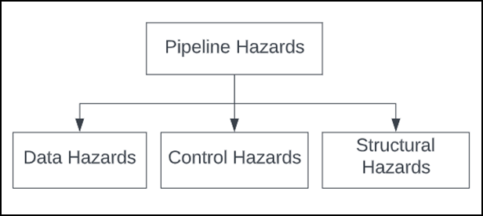
Ensamblador del algoritmo
En las instrucciones se ve frecuente el uso de la instrucción Nop (No operation) estos sirven para evitar Riesgos del Pipeline (Hazards). Al insertar nop, le damos tiempo al procesador de terminar de guardar un dato en la memoria o en un registro antes de que la siguiente instrucción intente usarlo.
Para profundizar más: GeeksforGeeks. (2025, November 11). Pipeline hazards. GeeksforGeeks. https://www.geeksforgeeks.org/computer-organization-architecture/pipeline-hazards/

Slide 16

Fase de configuración
Instrucción en Ensamblador | ¿Qué hace aritméticamente? | Explicación del Algoritmo
addi $s0, $zero, 0 | Suma 0 + 0 y lo guarda en $s0. | Fija el registro base del arreglo en la dirección de memoria 0.
addi $s1, $zero, 10 | Suma 0 + 10 y lo guarda en $s1. | Define el tamaño del arreglo (n = 10).
addi $s2, $zero, 45 | Suma 0 + 45 y lo guarda en $s2. | Define el valor objetivo a buscar al final (X = 45).

Slide 17
Fase de Ordenamiento (Bubble Sort)
Etiqueta / Instrucción | Operación Interna | Explicación del Algoritmo
addi $t0, $zero, 0 | $t0 = 0 | Inicializa el contador del ciclo externo (i = 0).
CICLO_EXTERNO: |  | -- Inicio de la pasada por el arreglo --
addi $t8, $s1, -1 | $t8 = 10 - 1 = 9 | Calcula el límite superior (n - 1).
slt $t9, $t0, $t8 | Si $t0 < $t8, entonces $t9 = 1, sino 0. | Comprueba si i < (n - 1).
beq $t9, $zero, INICIO_BUSQUEDA | Si $t9 == 0, salta a INICIO_BUSQUEDA. | Si i llegó al límite, el arreglo ya está ordenado, se sale del ciclo
addi $t1, $zero, 0 | $t1 = 0 | Inicializa el contador del ciclo interno (j = 0).
CICLO_INTERNO: |  | -- Recorre los elementos no ordenados --
sub $t7, $t8, $t0 | $t7 = $t8 - $t0 | Límite interno = (n - 1) - i. Optimiza para no revisar los números que ya subieron al final.
slt $t9, $t1, $t7 | Si $t1 < $t7, $t9 = 1, sino 0. | Comprueba si j < limite_interno.

Slide 18
Fase de Ordenamiento (Bubble Sort)
beq $t9, $zero, FIN_INTERNO | Si $t9 == 0, salta a FIN_INTERNO. | Si j llegó al límite, termina esta pasada y avanza la i.
(Cálculo de Memoria) |  | -- Multiplicación por 4 (Alineamiento) --
add $t4, $t1, $t1 | $t4 = j + j (equivale a j * 2) | MIPS avanza de 4 en 4 bytes. Para acceder al índice j, multiplicamos por 4 usando sumas.
add $t4, $t4, $t4 | $t4 = 2j + 2j (equivale a j * 4) | Tenemos el "offset" o desplazamiento exacto en bytes.
add $t5, $s0, $t4 | $t5 = dir_base + offset | $t5 ahora tiene la dirección física de memoria de A[j].
(Lectura y Comparación) |  | -- Extracción de datos RAM --
lw $s3, 0($t5) | $s3 = Memoria[$t5] | Carga en el registro $s3 el valor actual de A[j].
lw $s4, 4($t5) | $s4 = Memoria[$t5 + 4] | Carga en el registro $s4 el valor adyacente A[j+1].
slt $t6, $s4, $s3 | Si $s4 < $s3, $t6 = 1, sino 0. | ¿El elemento de la derecha es MENOR que el de la izquierda?
beq $t6, $zero, NO_SWAP | Si $t6 == 0, salta a NO_SWAP. | Si el de la derecha es mayor, están en buen orden. No intercambia nada

Slide 19
Fase de Ordenamiento (Bubble Sort)
(Intercambio - Swap) |  | -- Volteo de datos en RAM --
sw $s4, 0($t5) | Memoria[$t5] = $s4 | Sobrescribe A[j] con el valor de A[j+1].
sw $s3, 4($t5) | Memoria[$t5 + 4] = $s3 | Sobrescribe A[j+1] con el valor de A[j].
NO_SWAP: | ( no hay cambio )
addi $t1, $t1, 1 | $t1 = $t1 + 1 | Incrementa j++.
j CICLO_INTERNO | Salta incondicionalmente. | Regresa a evaluar el siguiente par de números.
FIN_INTERNO:
addi $t0, $t0, 1 | $t0 = $t0 + 1 | Incrementa i++.
j CICLO_EXTERNO | Salta incondicionalmente. | Inicia una nueva pasada por el arreglo.

Slide 20
Fase de Búsqueda Binaria
Etiqueta / Instrucción | Operación Interna | Explicación del Algoritmo
INICIO_BUSQUEDA: |  | -- Preparación --
addi $v0, $zero, -1 | $v0 = -1 | Guarda -1 en $v0. Si el número no se encuentra, este valor será el resultado final.
addi $t0, $zero, 0 | $t0 = 0 | Límite Izquierdo de búsqueda = 0.
addi $t1, $s1, -1 | $t1 = 10 - 1 = 9 | Límite Derecho de búsqueda = 9.
BUSQUEDA: |  | -- Bucle Principal (while izq <= der) --
slt $t2, $t1, $t0 | Si $t1 < $t0, $t2 = 1, sino 0. | ¿Se cruzaron los límites? (Derecha menor que Izquierda).
bne $t2, $zero, FIN | Si $t2 != 0, salta a FIN. | Si se cruzaron, significa que revisamos todo y no está el número. Ahí acaba
(Cálculo del Medio)
add $t3, $t0, $t1 | $t3 = izq + der | Suma los dos límites.

Slide 21
Fase de Búsqueda Binaria
srl $t4, $t3, 1 | $t4 = $t3 >> 1 | Shift Right Logical. Desplazar 1 bit a la derecha equivale a dividir entre 2. Se calcula el indice medio
(Cálculo de Memoria)
add $t5, $t4, $t4add $t5, $t5, $t5 | $t5 = medio * 4 | Igual que en Bubble Sort, multiplicamos por 4 para alinear los bytes.
add $t6, $s0, $t5 | $t6 = base + offset | Dirección física de A[medio].
lw $s3, 0($t6) | $s3 = Memoria[$t6] | Extrae el valor de la RAM en la posición media.
(Comprobación)
beq $s3, $s2, EXITO | Si A[medio] == Valor($s2), salta. | Si lo encuentra, va a la etiqueta EXITO.
slt $t7, $s3, $s2 | Si A[medio] < Valor, $t7 = 1. | Si no es igual, revisa: ¿El número en el medio es menor que el buscado?
beq $t7, $zero, IZQUIERDA | Si $t7 == 0, salta a IZQUIERDA. | Si el número en el medio es mayor o igual, la respuesta está en la mitad izquierda.
(Mover Límite DERECHA) | (Si la CPU llega aquí es porque A[medio] < Valor)

Slide 22
Fase de Búsqueda Binaria
addi $t0, $t4, 1 | $t0 = medio + 1 | Mueve el límite Izquierdo. Ignoramos la mitad inferior.
j BUSQUEDA | Salta incondicionalmente. | Repite la búsqueda con los nuevos límites.
IZQUIERDA:
addi $t1, $t4, -1 | $t1 = medio - 1 | Mueve el límite Derecho. Ignoramos la mitad superior.
j BUSQUEDA | Salta incondicionalmente. | Repite la búsqueda con los nuevos límites.
EXITO:
add $v0, $zero, $t4 | $v0 = 0 + medio | Guarda el índice donde se encontró el número en $v0. Sobrescribe el -1 inicial.
FIN:
j FIN | PC = PC de FIN | Trampa final (bucle infinito). Evita que el procesador intente seguir ejecutando memoria vacía.

Slide 23
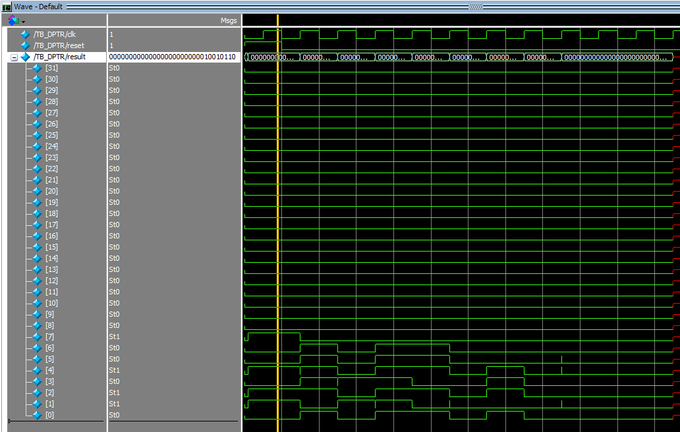
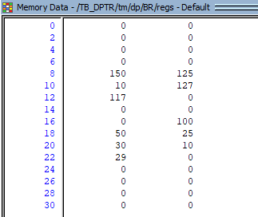
Resultados de la simulación
WAVE
Nuestro diseño es capaz de leer las instrucciones descritas en el ensamblador y convertidas a binario con el conversor de python. Luego con el módulo del test bench para el DPTR se le dio valor a los registros utilizados en las instrucciones tipo R del ensamblador para la fase 1.
Memory List
Aquí puede observarse el memory list con los valores de cada registro después de correr la simulación, los valores corresponden a los resultados de cada operación.

Slide 24
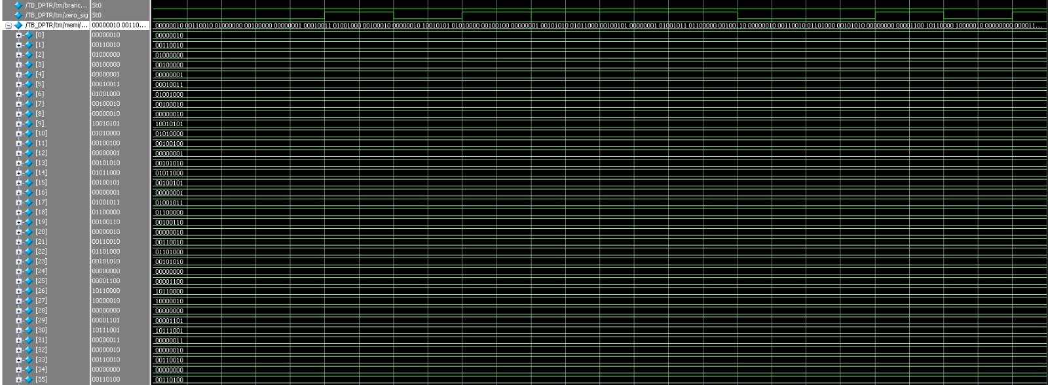
Resultados de la simulación
Wave
Para la fase 2, nuestro procesador fue capaz de entender las instrucciones tipo I, luego de hacer modificaciones en nuestro data path, en la simulación se muestra cómo se guardan en la memoria
Simulación en ModelSim donde se observan datos correctos en binario y decimal.

Slide 25
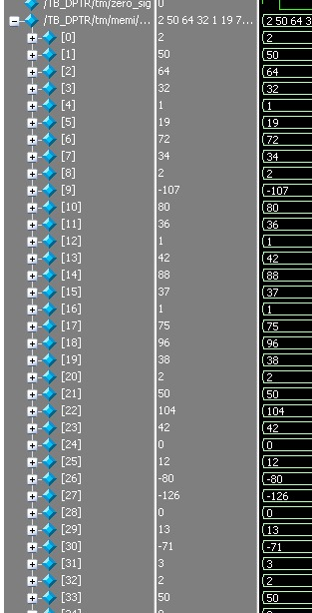

Resultados de la simulación
En el siguiente apartado se muestra cómo los buffers agregados desde la fase 2 funcionan correctamente, copiando cada valor para el siguiente bloque en cada ciclo de reloj.
El procesador funciona correctamente para la fase 2.

Slide 26
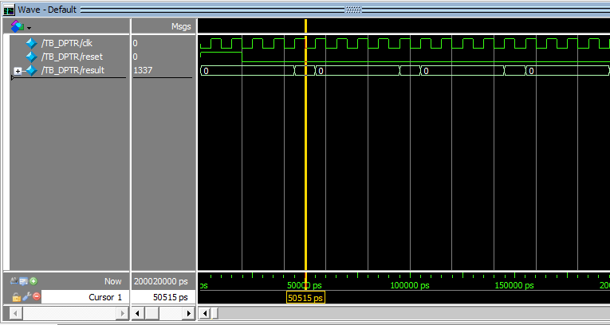
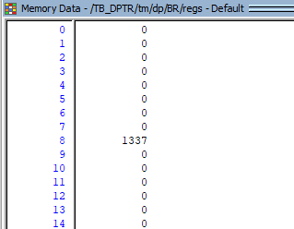
Resultados de la simulación
TB_DPTR
Cada 5 flancos de subida el resultado de la señal result es 1337, lo que corresponde al resultado de la instrucción addi, luego vuelve a 0, y sigue un ciclo infinito por la instrucción de salto, hasta terminar el tiempo de simulación.
Memory List
Podemos observar el memory list de nuestro Banco de Registros, con el resultado correcto para la instrucción addi (1337 en el registro 8).

Slide 27
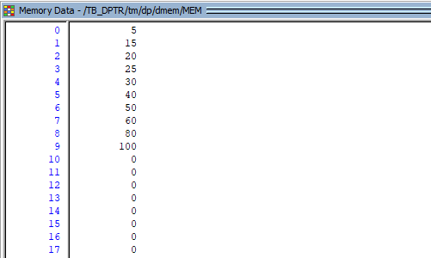
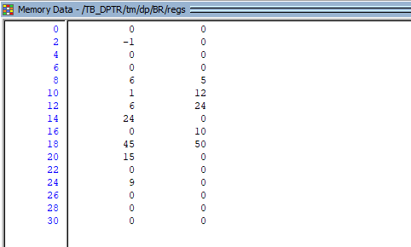
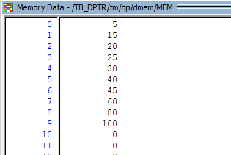
Resultados de la simulación
Memoria de Datos
Banco de registros
Banco de registros
Memory list de la memoria de datos, se realizó de manera correcta el Bubble Sort, recibiendo como resultado el arreglo de manera ordenada, listo para la búsqueda binaria.
Memory list del Banco de Registros, lo más importante a notar es que en el registro 2 se encuentra el valor -1 (caso de fracaso).
Para el caso de éxito se inserta el valor 45 en el arreglo, y el Bubble Sort vuelve a funcionar.

Slide 28
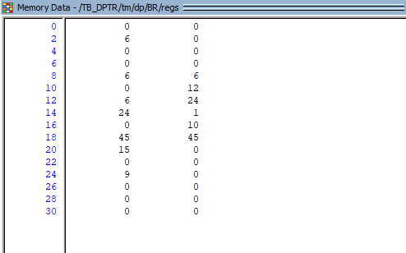
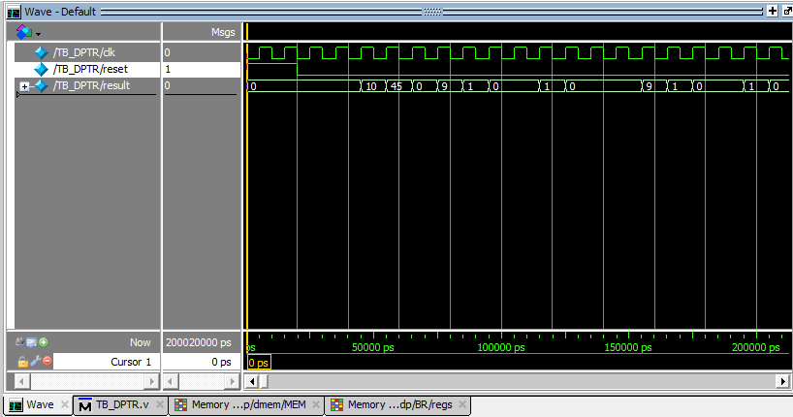
Resultados de la simulación
Banco de Registros
Wave
Caso de éxito muestra el resultado 6 en el registro 2, es decir, la posición en que se encuentra el número que buscábamos, dirección número 6 de la memoria de datos.
Ventana Wave muestra las señales de cada instrucción que se va mandando, 0 (inicialización), 10 (tamaño del arreglo), 45 (número a buscar), etc.

Slide 29
¿Preguntas?
Referencias:
Patterson & Hennessy, "Computer Organization and Design: The Hardware/Software Interface"
MIPS32 Architecture for Programmers Volume
Proyecto de Arquitectura de Computadoras
Please keep this slide for attribution

